Slide 1
Stata操作入門 #1. Hello, Stata!
50
PAGES
三橋利晴｜Toshiharu Mitsuhashi
岡山大学病院 新医療研究開発センター

Slide 2
本シリーズのテーマ
特に重要
解析の再現性を担保できる。
「取りあえず動く」からの脱却
重要
解析ができる。

Slide 3
今回のテーマ
Stataの画面の見方
サンプルデータの読込み
データの概要を見る
データを保存する

Slide 4
Stata画面の見方

Slide 5
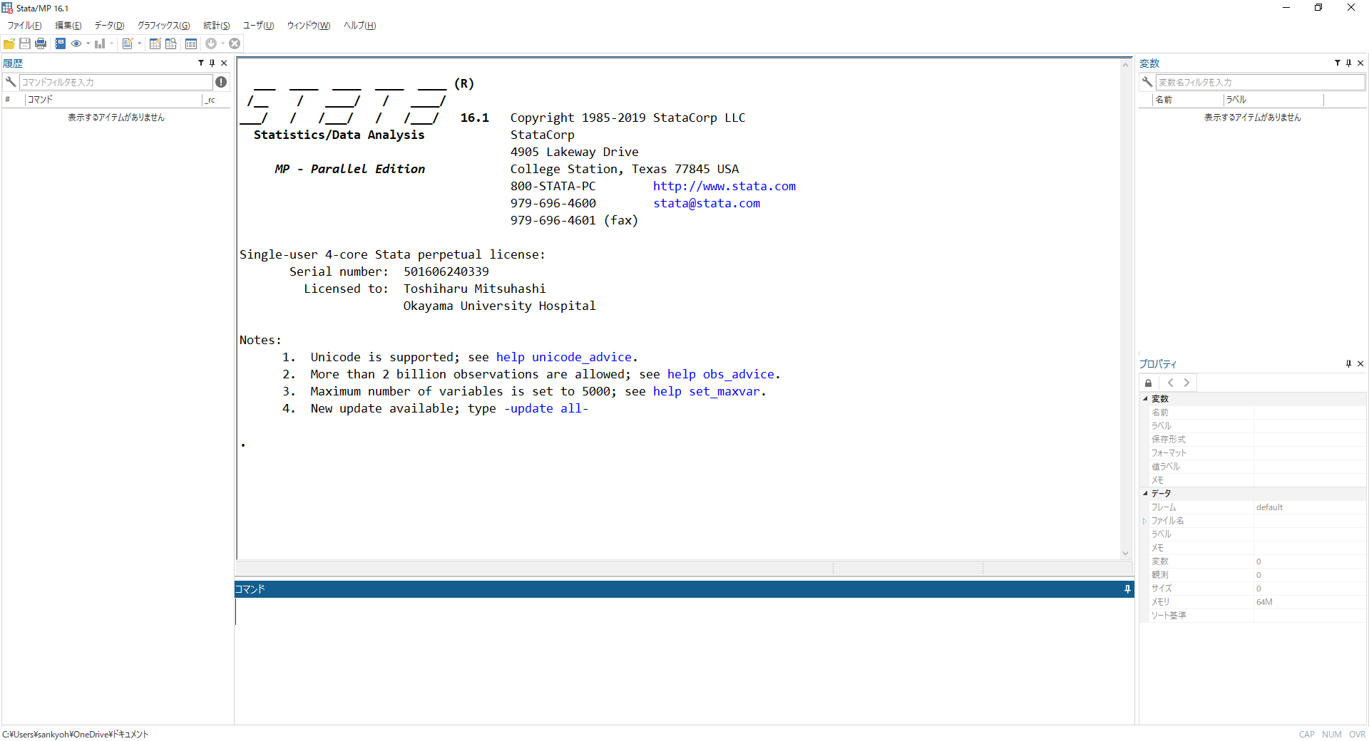
Stataを起動させる。
変数リスト
コマンド履歴
プロパティ
リザルト
コマンド
作業フォルダ

Slide 6
見やすい様に調整する。
バーを動かす事で幅や位置を調整できます。

Slide 7
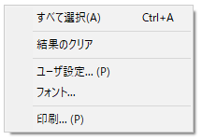
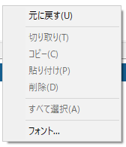
見やすい様に調整する。
リザルトやコマンド上で 右クリックすると サブメニューが開きます。
サブメニューのフォントを選ぶと フォント調整が出来ます。

Slide 8

作業フォルダを変更する
ファイルを保存するフォルダを作る。
WindowsやMAC上の操作です。
例) C:\stata\stata_training
Cドライブのstataフォルダの中にstata_trainingというフォルダを作りました。
自分で分かれば、何でも良い。

Slide 9
作業フォルダを変更する
作業フォルダを変更するコマンド
cd “C:\stata\stata_training”
変更するフォルダのパス （各自で作ったフォルダを指定）

Slide 10
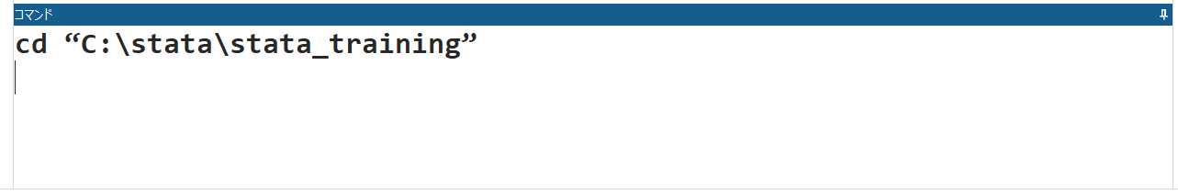
コマンドウインドウに下記の例のように打ち込んで下さい。
コマンド・ウインドウ
OSの都合で\マークではなく、＼マークになっていますが意味は同じです。

Slide 11
エラーが出た場合
リザルトウインドウにエラーが出た場合 unable to change to “C:\stata\stata_training” フォルダを作っていない場合や フォルダが存在しない場合に このエラー出ます。
フォルダをキチンと作ってからやり直して下さい。

Slide 12
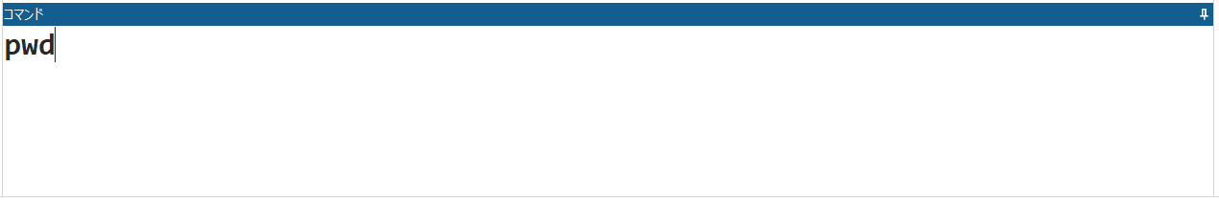
作業フォルダ変更を確認する
pwd
コマンド・ウインドウ
コマンド・ウインドウにpwdと入力しリターンキーを押すと、リザルト・ウインドウに現在の作業フォルダが表示されます。

Slide 13
作業フォルダ変更を確認する
また、画面左下でも作業フォルダを確認することが出来ます。

Slide 14
サンプルデータの読込み

Slide 15
Stataのファイル
dtaファイル Stataが解析するためのデータセット
doファイル 解析内容を一纏めにしたファイル
smclファイル Stataが解析した結果のログファイル

Slide 16
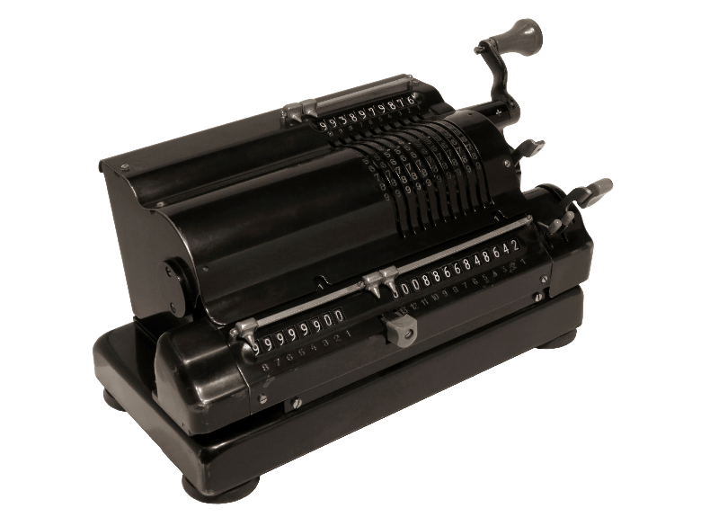
ファイルの関係
データ
結果
.dta ファイル
.do ファイル
.smcl ファイル

Slide 17
使用するサンプルデータ
低出生体重データ(lbw.dta)を使います。
妊婦の特徴（年齢、妊娠前体重など）が低出生体重に対して影響を与えているのかを検討するためのデータです。
Hosmer, D and S. Lemeshow (2000), Applied Logistic Regression, Wiley

Slide 18
サンプルデータの読込み
コマンド・ウインドウに webuse lbw.dta と打ち込む（全て小文字） ※.dtaは省略可能

Slide 19
サンプルデータの読込み
webuse インターネット上で公開されているサンプルデータをダウンロードして読み込むコマンド
lbw.dta サンプルデータのファイル名。 （low birth weightの頭文字）

Slide 20
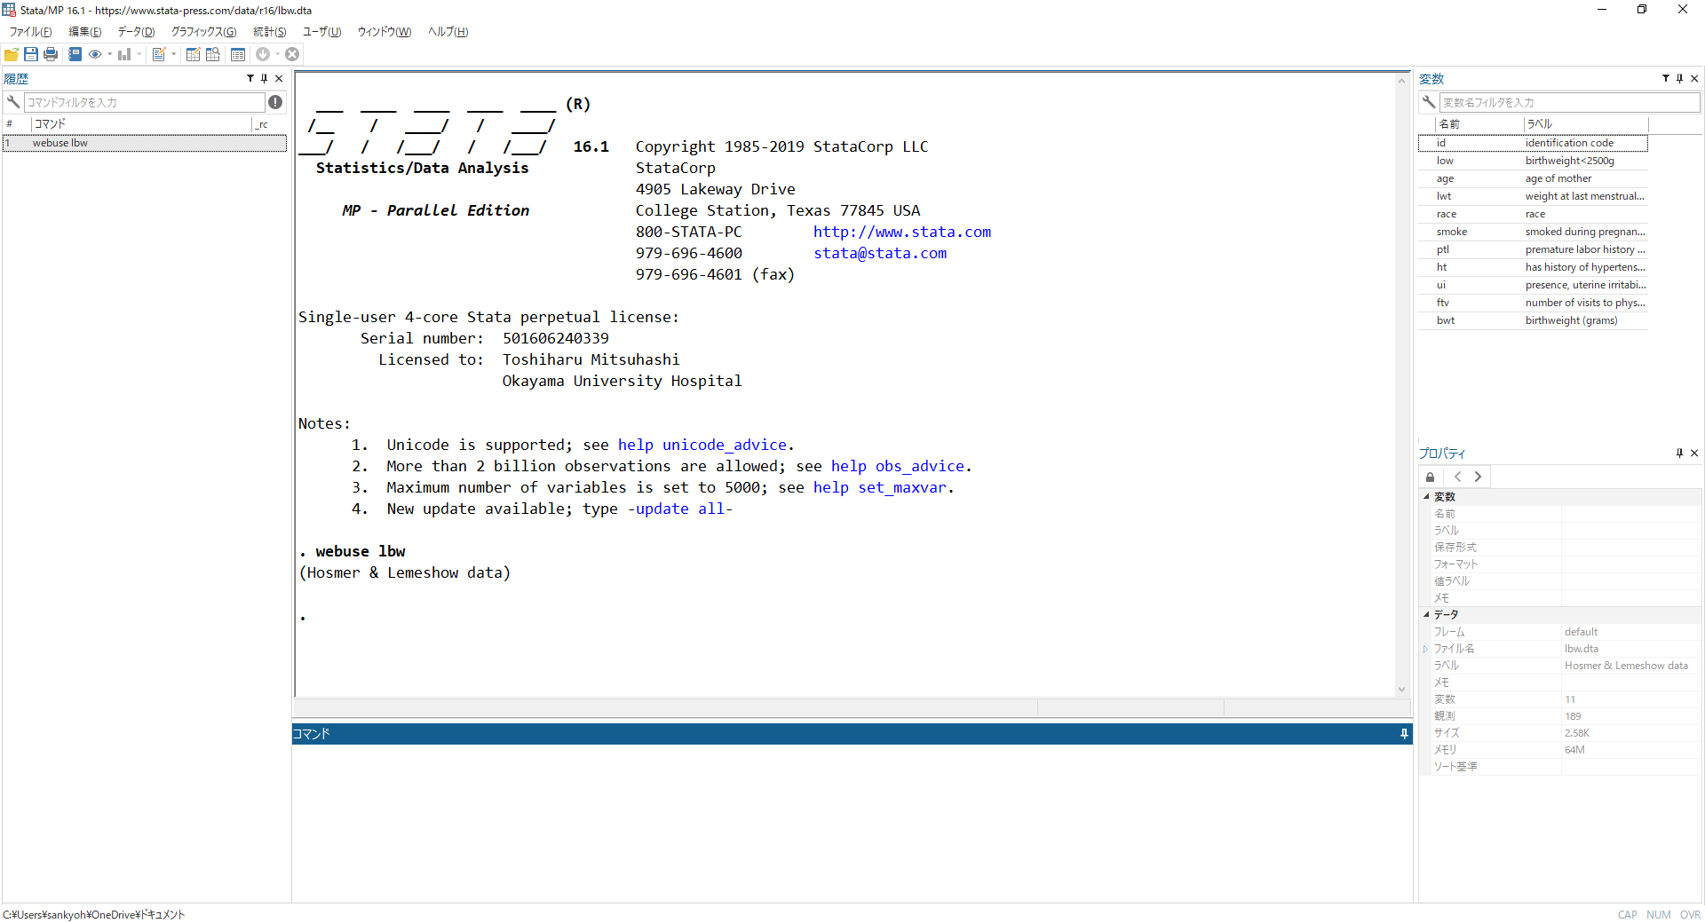
読込み後の画面
lbwデータに含まれる変数
実行結果

Slide 21
他のデータ読み込み方法
use <ファイル> Stata形式のデータを読み込む
sysuse <ファイル> stataと一緒にインストールされたサンプルデータを読み込む
import excel <ファイル> Excel形式のファイルを読み込む
import delimited <ファイル> csv形式などのファイルを読み込む

Slide 22
データの概要を見る

Slide 23
データを表示する
データ表をまるごと見る
edit / browse
コマンドウインドウにeditと入力
または、 browseと入力

Slide 24
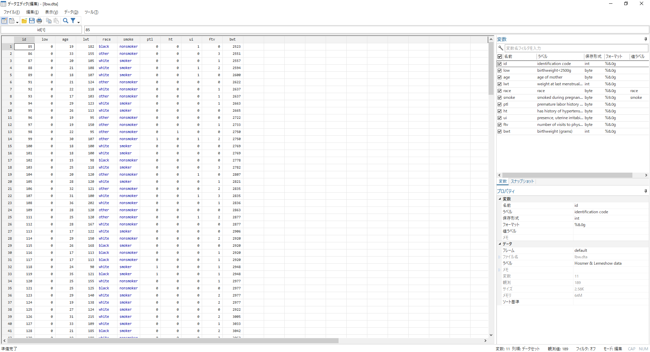
データを表示する
値ラベルは青文字で表示
Excelっぽい表が 閲覧できる。
editの場合、数値の変更なども出来ますが、変更しないことをお勧めします。

Slide 25
データ形式を確認する。
データ形式を確認するコマンド
describe
コマンドウインドウにdescribeと入力

Slide 26
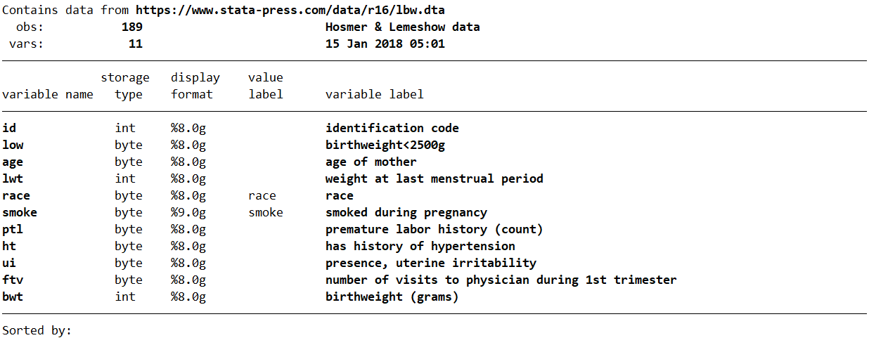
データ形式を確認する。
リザルト・ウインドウに上表が表示されます。

Slide 27
データ形式を確認する。
obs:189は「189人分のデータがある」
vars:11は「11種類の変数がある 」
ことを意味している。

Slide 28
データ形式を確認する。
表示形式
変数名
変数タイプ

Slide 29
データ形式を確認する。
変数ラベル
値ラベル
このデータにはキチンと変数ラベルが貼られているので、 変数の意味がすぐに分かる。

Slide 30
データの概観を見る
データの詳細を確認するコマンド
summarize
ここでは、コマンドウインドウに su と入力してください。
summarizeの省略系がsuです。

Slide 31
データの概観を見る
summarize
この説明やStataのヘルプファイルなどで コマンド名にアンダーバーがあるときは、 その部分だけでも、コマンドとして認識されます。下記はsummarizeの省略形として見なされます。
su
sum
summ
ヘルプファイルについては次回説明します。

Slide 32
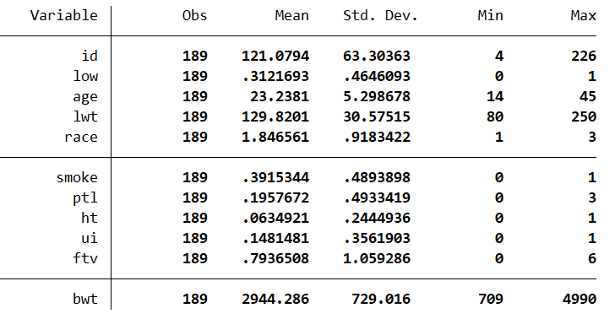
データの概観を表で見る
変数名
平均値と標準偏差
人数
欠損値がない人数
最小値と最大値

Slide 33
データをもう少し詳しく見る。
データの詳細を確認するコマンド
codebook <変数名>
ここでは、コマンドウインドウに codebook age と入力してください。
変数ageについて詳細を確認します。

Slide 34
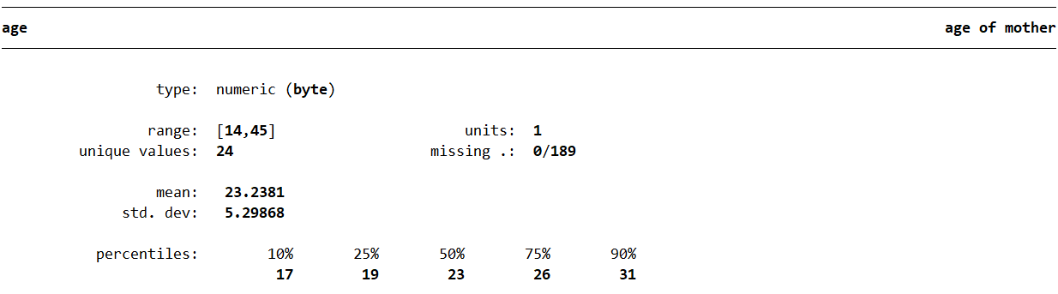
データをもう少し詳しく見る。
変数タイプ
Numeric（数値）タイプ
変数名
変数ラベル
欠損値の個数
欠損値はありません。
パーセンタイル
50パーセンタイル（中央値）は23歳

Slide 35
データをもう少し詳しく見る。
範囲とユニーク値
14歳～45歳 24通りの値がある。
平均値と標準偏差
平均23.2歳
標準偏差5.30歳

Slide 36
データを保存する

Slide 37
データを保存する
lbw.dtaはいつでもインターネットからダウンロードできる。
しかし、毎回ダウンロードすると回線に負担
パソコンにlbw.dtaを保存する。
データダイエットへの協力のお願い：https://www.nii.ac.jp/event/upload/datadiet.pdf

Slide 38
データセットを保存する
データセットを保存するコマンド
save 保存ファイル
現在の作業フォルダに保存します。
同名ファイルがある時は保存出来ません。
パス指定すれば、別の場所に保存することも可能

Slide 39
データセットを保存する
データセットを保存するコマンド
save 保存ファイル, replace
最後に , replace を付け加えると 同名ファイルがあっても、上書き保存になります。
必要なファイルを間違って上書きしないように注意。

Slide 40
データセットを保存する
コマンドウインドウに下記のコマンドを打ち込んで、lbw.dtaファイルを保存しておいて下さい。
save lbw.dta

Slide 41


データセットを保存する
上手く保存できていたら、リザルト・ウインドウに下記のような表示がでます。
同名ファイルがあるときには、エラーが表示されます。

Slide 42
保存したファイルを開く
次回以降はパソコンに保存したファイルを利用します。
保存したファイルの開き方を確認します。

Slide 43
保存したファイルを開く
既に開いているデータファイル（ダウンロードしたもの）を消します。 clear
新しくパソコンに保存したファイルを開きます。 use lbw.dta
Stataでは通常はデータファイルを1つしか開けません。

Slide 44
保存したファイルを開く
2つの動作を同時に行ない、
データセットを開くするコマンド
use ファイル名, clear
現在の作業フォルダにあるファイルを開きます。
パス指定すれば、別の場所から開くことも可能

Slide 45

保存したファイルを開く
パソコンに保存したファイルを開いて下さい。
うまく開けたら、リザルト・ウインドウに下記のように表示されます。

Slide 46


保存したファイルを開く
上手くいかない場合1
clearを忘れた場合
上手くいかない場合2
ファイル名 or 作業フォルダを間違えた場合
作業内容を残していない等、clearするとマズイ場合もあるので注意

Slide 47
ここまでの内容の振り返り

Slide 48
行なった操作
Stata起動
コマンド操作
lbw.dtaファイル保存
保存したlbw.dtaファイルは次で利用します。

Slide 49
使ったコマンド
コマンド | 用途
cd | 作業フォルダを変更する。
pwd | 作業フォルダ確認する。
webuse | インターネットからサンプルデータを読み込む。
describe | データ形式などの確認する。
summarize | データの要約を見る。
codebook | データをもう少し詳しく見る。
save | 現在のデータを保存する。
clear | Stataで現在使っているデータをクリアする。
use | パソコンからデータを読み込む。

Slide 50
紹介しただけのコマンド
コマンド | 用途
sysuse | Stataに付属するサンプルデータを読み込む。
import excel | パソコンからエクセルファイルを読み込む。
import delimited | パソコンからcsvファイルなどを読み込む。

